Slide 7
赤
紫
红
橘
青
绿
黄
米
白
褐
靛
灰
黑

Slide 10
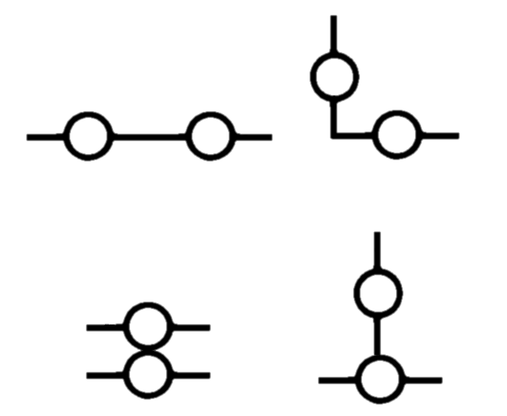
series
(contiguous)
parallel
(composite)

